Slide 1
Flächeninhalt ebener Figuren Rechtwinkliges Dreieck

Slide 2
Flächeninhalt eines rechtwinkligen Dreiecks
Die beiden Katheten schließen den rechten Winkel ein.
Die Seite, die gegenüber dem rechten Winkel liegt, heißt Hypotenuse (= längste Seite im rechtwinkligen Dreieck).

Slide 3
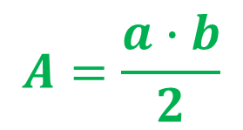
Flächeninhalt eines rechtwinkligen Dreiecks
Flächeninhalt des rechtwinkligen Dreiecks:
Kathete mal Kathete durch 2
$$A=\frac{a∙b}{2}$$
Achtung: Die Katheten müssen nicht zwingend a und b heißen!

Slide 4
Bsp.) Berechne den Flächeninhalt des rechtwinkligen Dreiecks ABC mit den Katheten a und b.
$$a=8 cm;b=10 cm$$
$$a=40 cm ;b=50 cm$$

